Slide 1

“Optimización de esfuerzos en hotel urbano y resort”
Alejandro Robles Paez
Día: 12/04/2021

Slide 2
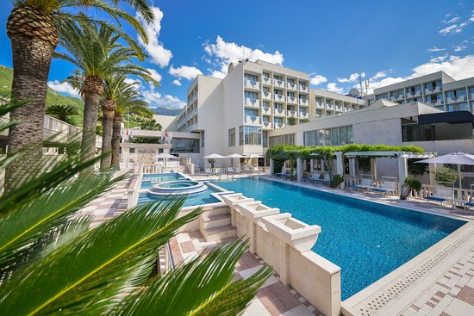
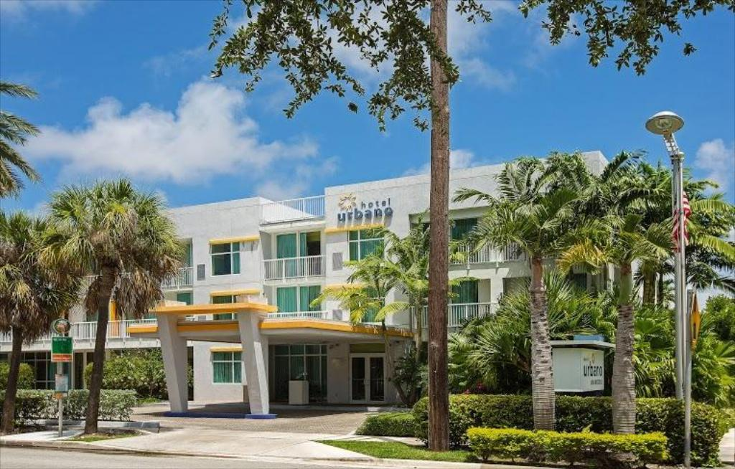
Introducción
Contamos con información histórica de reservación de un hotel urbano y un hotel resort.
Basando nuestro enfoque en la eficiencia de atracción a nuestros clientes
Por medio de este análisis podremos:
Reducir costos
Reducir y/o prevenir cancelaciones
Incrementar nuestras ventas

Slide 3
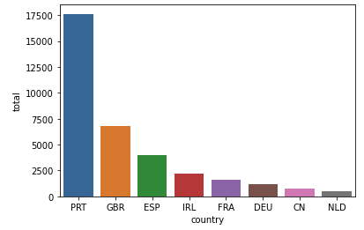
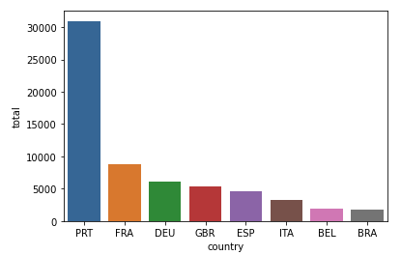
¿De dónde vienen los huéspedes?
Existe una correlación entre los huéspedes que se han hospedado anteriormente en ambos hoteles con continuar con su próxima reservación y no cancelarla
Hotel Resort
Hotel Urbano
Distribución de total de huéspedes que reservan por país en el hotel resort
Distribución de total de huéspedes que reservan por país en el hotel urbano

Slide 4
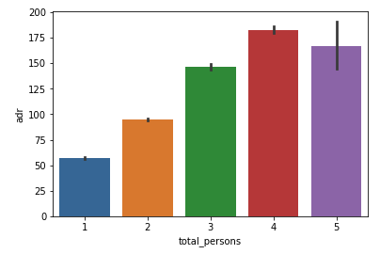
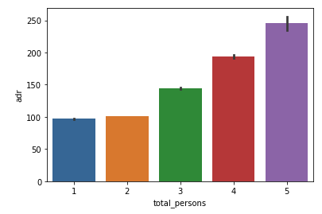
¿Costo promedio por habitación?
En base a los resultados y con una estrategia de marketing, podrían incrementar las ventas en base a promociones
De 1 a 3 personas, cuentan con un costo promedio fijo
Hotel
Resort
Variación de costo en familias
Hotel
Urbano
Familias tienen a reservar solo en promociones o descuentos

Slide 5
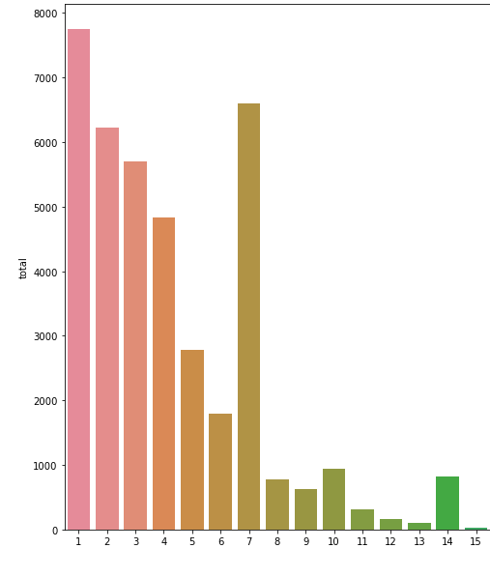
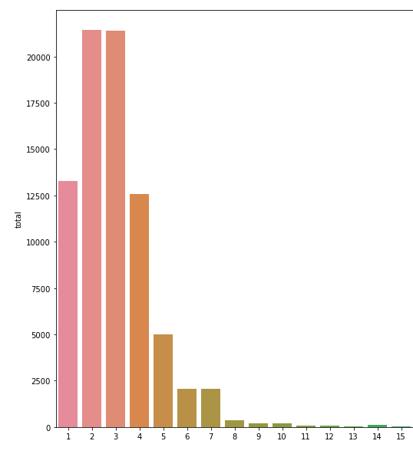
¿Meses con mayor trafico y dias de estancia?
Con una mejor vision del trafico de reservas por mes, podremos establecer nuestras promociones para incrementar nuestra atracción a los hoteles
Hotel Resort
Hotel Urbano

Slide 6



Conclusiones
Enfocar nuestros esfuerzos en la atracción de los hoteles a nuestros huéspedes para ganar su lealtad
Recomendaciones:
Estrategias de marketing enfocadas en la data histórica de nuestros huéspedes
Descuentos y promociones en base al numero de personas
Impulsar el e-commerce durante los meses mas atractivos para generar nuevos clientes
Crear un estrategias de seguimiento para que nuestros huéspedes vuelvan a reservar
Para próximos pasos, podemos analizar el gusto y las preferencias de nuestros huéspedes por país para incrementar la atracción y que reserven con éxito. Estas preferencias las podemos analizar en areas cómo gastronomía, costumbres, y secciones por margen de mercado.

